Slide 1
U.T.2.3 Configuración y administración de servidores Web.
2º DAW GFGS DAW

Slide 2

2.3.1- Hosts virtuales. Creación, configuración y utilización
¿se puede alojar páginas de distintos dominios en el mismo servidor web?
Mediante la configuración de hostsvirtuales o virtualhosts, lo que hacen es permitir que un mismo servidor web pueda alojar múltiples dominios, así configurando hosts virtuales podemos alojar:empresa1.com , empresa2.com, ..., empresaN.com en el mismo servidor web. Cada empresa tendrá su virtualhost único e independiente de las demás
Existen tres tipos de virtualhost: basados en nombre, basados en IP y basados en varios servidores principales.
Si no tienes configurado un servidor DNS con las entradas de dominio necesarias, puedes generar estas entradas modificando el archivo /etc/hosts, añadiéndolas al final del mismo:

Slide 3
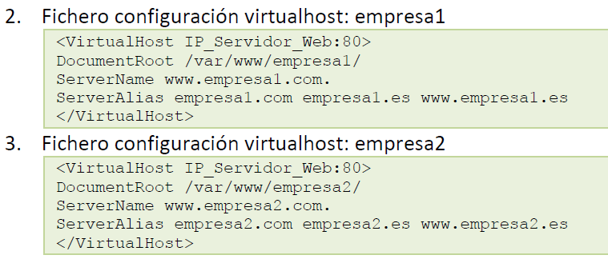
2.3.2.- Virtualhosts basados en nombre
La IP que debemos poner siempre en la definición de la directiva Virtualhost es la IP del servidor web
/etc/apache2/sites-available

Slide 4

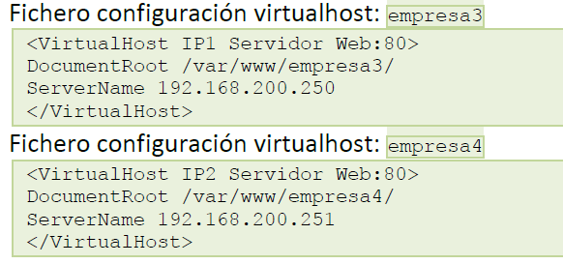
2.2.2- Virtualhosts basados en IP
La IP que debemos poner ahora en la definición de la directiva Virtualhost cambia, cada IP corresponde a una interfaz de red del servidor web

Slide 5
2.3.2- Virtualhosts basados en varios servidores principales
Este método es el más complejo de todos, solo tiene sentido cuando quieras tener varios archivos de configuración apache2.conf independientes organizando cada uno sus propios hostsvirtuales

Slide 6
2.4.- Módulos
La importancia de un servidor web radica en su: estabilidad, disponibilidad y escalabilidad
El servidor web Apache mediante sus módulos es uno de los servidores web más manejables y potentes que existen: que necesito soporte SSL pues módulo SSL, que necesito soporte PHP pues módulo PHP, que necesito
soporte LDAP pues módulo LDAP, que necesito...
En Debian, y derivados, existen dos comandos fundamentales para el funcionamiento de los módulos en el servidor web Apache: a2enmod y a2dismod.
La instalación o desinstalación de un módulo no implica la desinstalación de Apache o la nueva instalación de Apache perdiendo la configuración del servidor en el proceso, simplemente implica la posibilidad de poder trabajar en Apache con un nuevo módulo o no

Slide 7
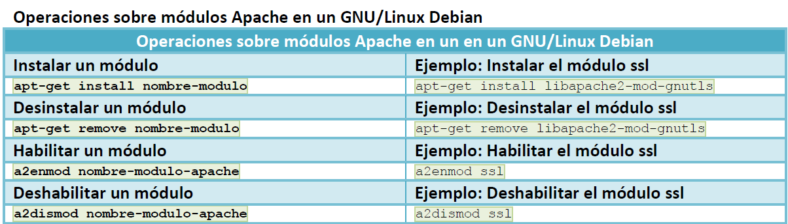
2.4.1.- Operaciones sobre módulos

Slide 8
2.4.2.- Módulo ssl para apache
El método de cifrado SSL/TLS utiliza un método de cifrado de clave pública (cifrado asimétrico) para la autenticación del servidor.
El módulo ssl es quien permite cifrar la información entre navegador y servidor web. En la instalación por defecto éste módulo no viene activado, así que debes ejecutar el siguiente comando para poder activarlo: a2enmod ssl

Slide 9


2.4.3.- Crear un servidor virtual seguro en Apache
En Debian, Apache posee por defecto en su instalación el fichero /etc/apache2/sitesavailable/
default-ssl, que contiene la configuración por defecto de SSL. En su contenido podemos
ver las siguientes líneas:

Slide 10
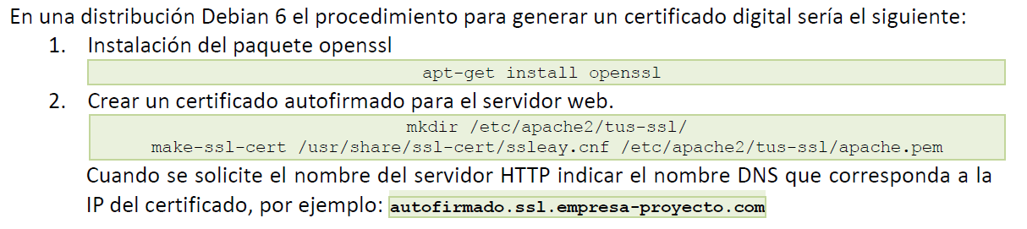
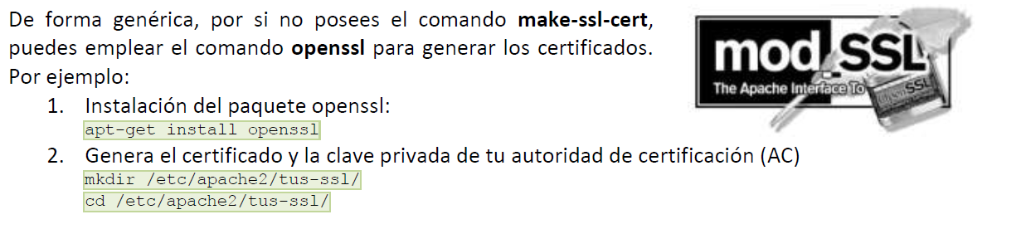
4.3.1.- Crear un servidor virtual seguro en Apache

Slide 11

2.5.- Autenticación y control de acceso
Cuando nos autenticamos en una web suele transferirse la información de autenticación a una base de datos, que puede existir en la misma máquina que el servidor web o en otra totalmente diferente.
Suelen emplearse bases de datos SQL o LDAP para la autenticación de usuarios, siendo OpenLDAP
(http://www.openldap.org/) una de las alternativas más empleadas.

Slide 12
2.5.1.- Autenticar usuarios en apache mediante LDAP.
El servidor web Apache permite la autenticación de usuarios mediante LDAP. Esto es posible mediante los módulos ldap y authnz_ldap.

